Slide 1
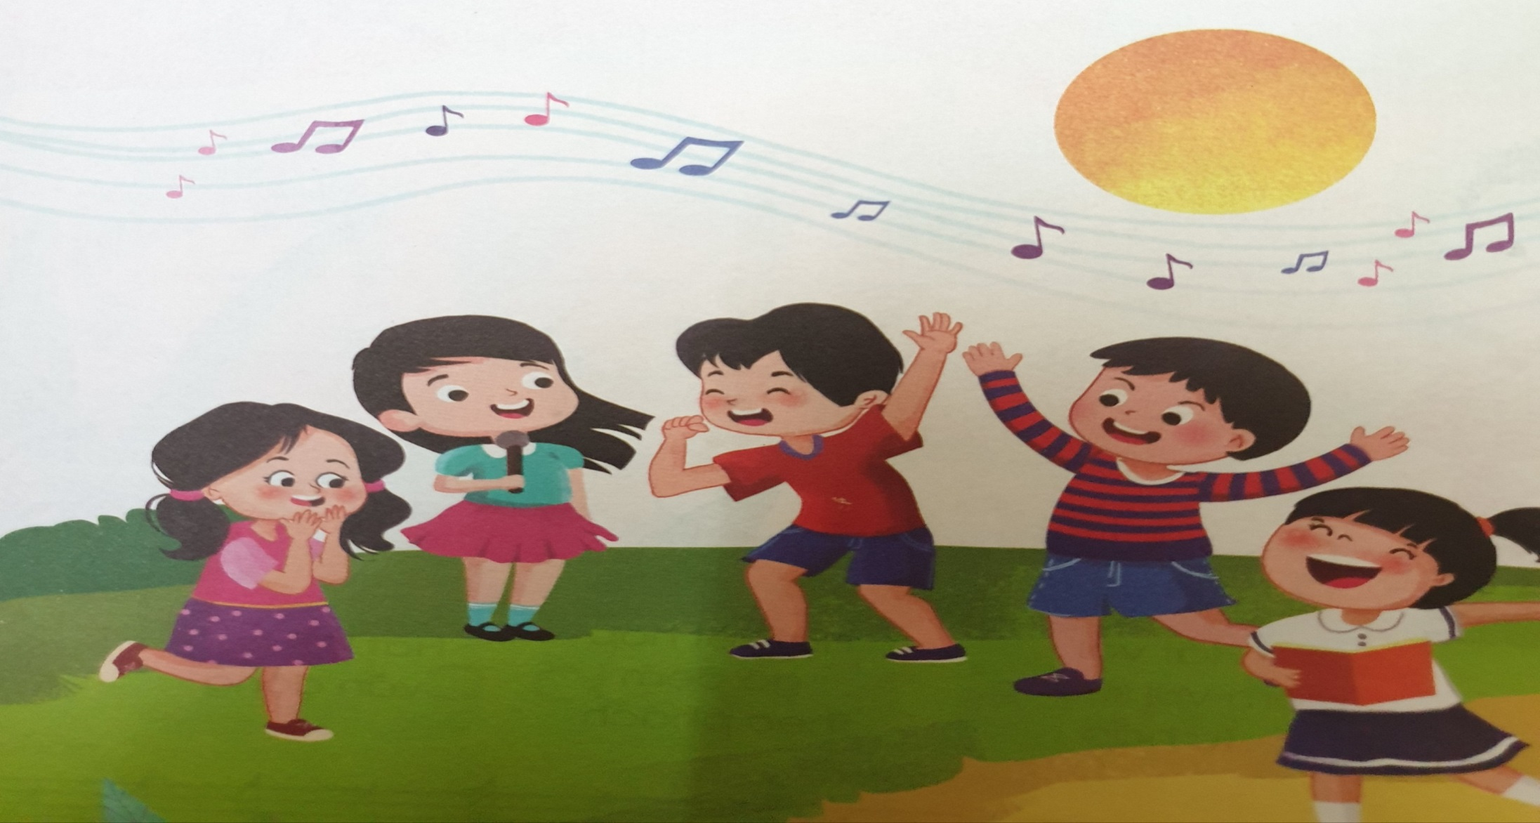
Chào mừng các em đến với giờ học
Âm nhạc lớp 3

Slide 2
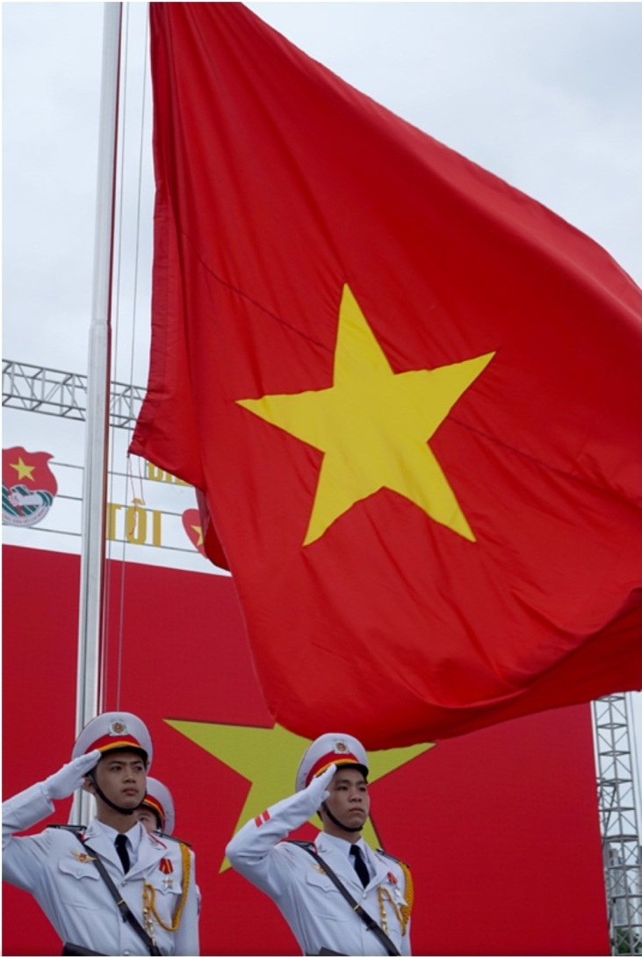
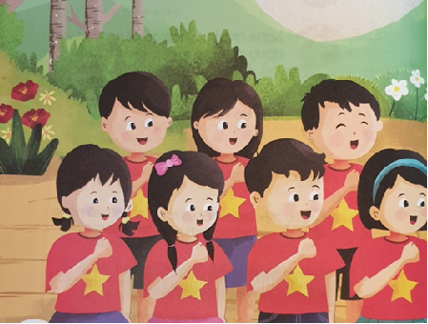
Thứ hai ngày 2 tháng 10 năm 2023
Âm nhạc
Học bài hát : Quốc ca Việt Nam
Nhạc và lời: Văn Cao

Slide 3
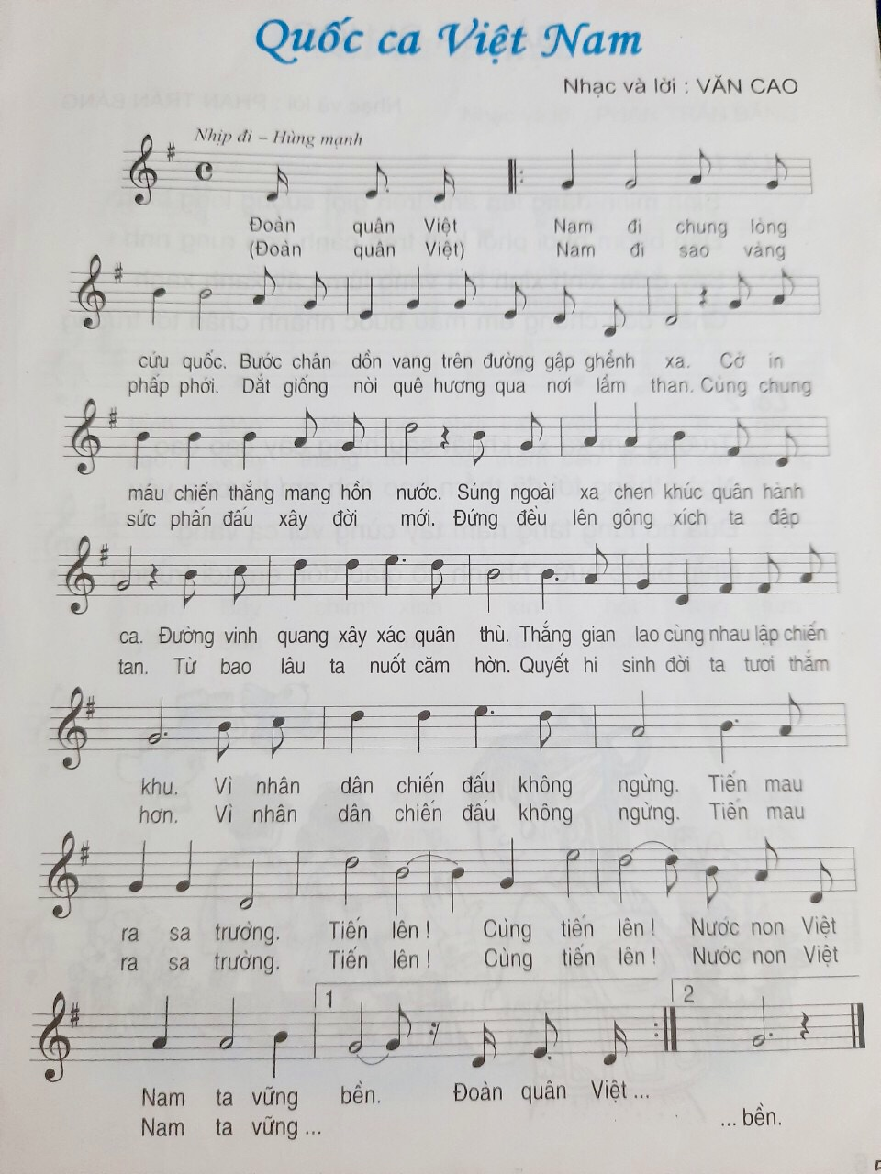
Âm nhạc
Học bài hát : Quốc ca Việt Nam
Nhạc và lời: Văn Cao
Nghe hát mẫu

Slide 4
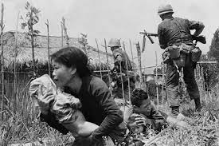
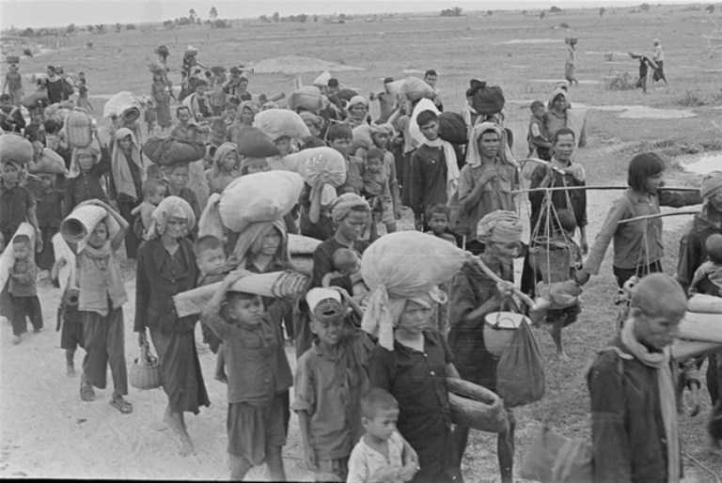
Tìm hiểu nội dung và hoàn cảnh ra đời bài hát.
* Bài hát Quốc ca Việt Nam còn có tên là Tiến quân ca được nhạc sĩ Văn Cao sáng tác năm 1944, lúc đó đất nước Việt Nam đang bị thực dân Pháp đô hộ. Chúng áp bức bóc lột sức lao động của nhân dân ta, chúng coi người dân Việt Nam như những nô lệ cho chúng, cuộc sống vô cùng lầm than và đau thương.

Slide 5
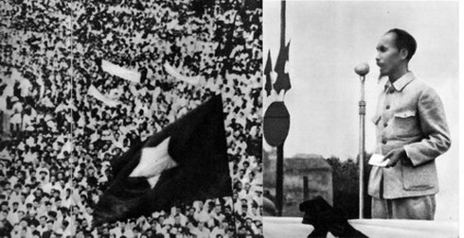
* Ngày mồng 2/9/1945 dưới lá cờ đỏ sao vàng Bác Hồ đọc bản tuyên ngôn độc lập khai sinh ra đất nước Việt Nam.
* Trong ánh nắng vàng rực rỡ người dân Việt Nam như vỡ oà trong niềm vui sướng và bài hát Tiến Quân ca được hát vang như để tưởng nhớ đến những công lao to lớn của cha ông chúng ta đã hi sinh vì tổ quốc.

Slide 6
* Bài hát Tiến quân ca với những nét nhạc hào hùng và lòng dũng cảm, tinh thần đoàn kết, quật khởi được nhạc sĩ Văn cao sáng tác như nguồn động lực to lớn động viên quân và dân ta trên từng chặng đường đấu tranh giành độc lập cho dân tộc.
* Tại kỳ họp Quốc hội khoá 1 năm 1946 bài hát Tiến quân ca chính thức được đổi tên thành bài hát Quốc ca Việt Nam.

Slide 7
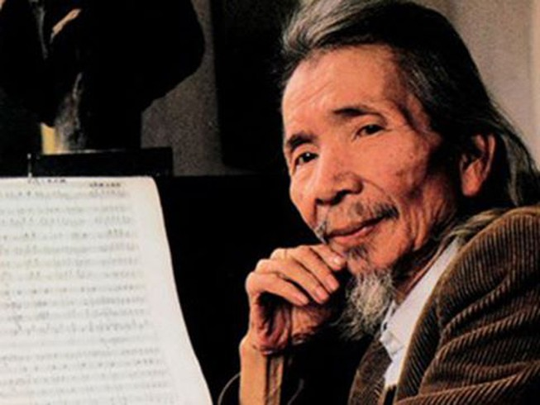
Đôi nét về nhạc sĩ Văn Cao.
- Sinh ngày: 15 tháng 11 năm 1923 quê tại Hải Phòng.
- Mất ngày 10 tháng 07 năm 1995 tại Hà Nội.
- Ông là tác giả của rất nhiều ca khúc hay và nổi tiếng trong nền âm nhạc Việt Nam. Nổi tiếng như: làng tôi; Hò kéo gỗ; Bạch Đằng Giang; Tiến về Hà Nội; Trường ca Sông Lô; Ngày mùa; Ca ngợi Hồ Chủ Tịch…
Trong đó bài hát Tiến quân ca là một tác phẩm bất hủ.
- Ông nhận được giải thưởng cao quý: Huân chương Độc lập do nhà nước trao tặng.

Slide 9
Đọc lời ca
Đoàn quân Việt Nam đi, chung lòng cứu quốc, bước chân dồn vang trên đường gập ghềnh xa.
Cờ in máu chiến thắng mang hồn nước, súng ngoài xa chen khúc quân hành ca.
Đường vinh quang xây xác quân thù, thắng gian lao cùng nhau lập chiến khu.
Vì nhân dân chiến đấu không ngừng, tiến mau ra sa trường. Tiến lên, cùng tiến lên, nước non Việt Nam ta vững bền.

Slide 10
Tập hát câu 1.
Đoàn quân Việt Nam đi / chung lòng cứu quốc /
bước chân dồn vang trên đường gập ghềnh xa...

Slide 11
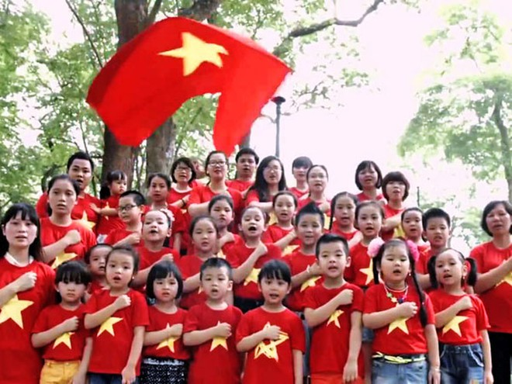
Tập hát câu 2.
Cờ in máu chiến thắng mang hồn nước /
súng ngoài xa chen khúc quân hành ca…

Slide 12
Tập hát câu 3.
Đường vinh quang xây xác / quân thù / thắng gian lao cùng nhau lập chiến khu…

Slide 13
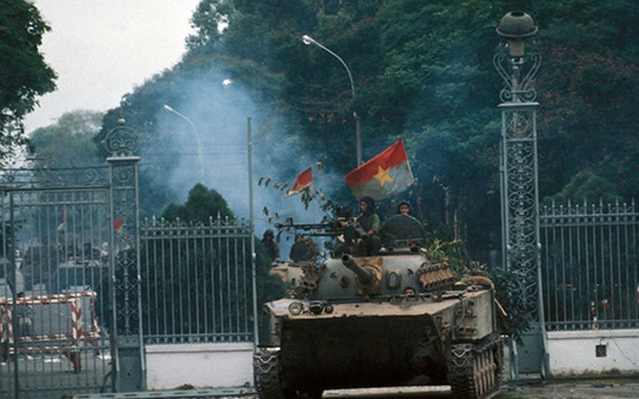
Tập hát câu 4.
Vì nhân dân chiến đấu / không ngừng / tiến mau ra sa trường / Tiến lên / cùng tiến lên / nước non Việt Nam ta / vững bền.

Slide 14
Hát ghép lời 1
Đoàn quân Việt Nam đi, chung lòng cứu quốc, bước chân dồn vang trên đường gập ghềnh xa.
Cờ in máu chiến thắng mang hồn nước, súng ngoài xa chen khúc quân hành ca.
Đường vinh quang xây xác quân thù, thắng gian lao cùng nhau lập chiến khu.
Vì nhân dân chiến đấu không ngừng, tiến mau ra sa trường. Tiến lên, cùng tiến lên, nước non Việt Nam ta vững bền.

Slide 15
Tập đứng hát đúng tư thế khi chào cờ

Slide 16
Bài học: - Giáo dục các em lòng yêu nước, luôn ghi nhớ và biết ơn đến thế hệ cha ông chúng ta đã chiến đấu quên mình vì tổ quốc. - Luôn chăm chỉ, chuyên cần học tập tốt để đóng góp công sức của mình cho công cuộc xây dựng và bảo vệ đất nước Việt Nam xã hội chủ nghĩa. Nhiệm vụ - Học thuộc bài hát và có thái độ nghiêm trang khi thể hiện bài hát, khi đứng chào cờ. - Xem và đọc trước lời 2 bài hát Quốc ca Việt Nam.

